Slide 1




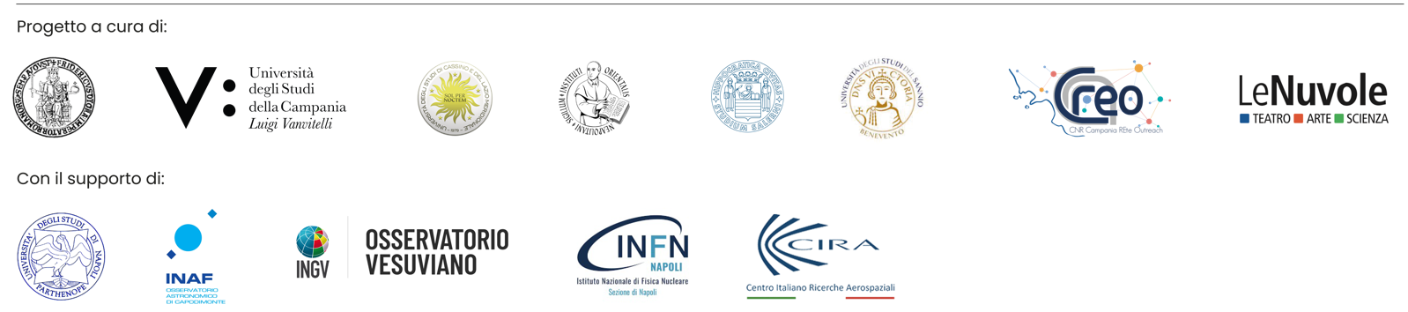
Liceo: Liceo Classico e Scientifico Vittorio Imbriani, Pomigliano d’Arco
Presso: Area Territoriale di Ricerca Napoli 1 in via Pietro Castellino, 111 Napoli.
Sala: Sala Vaccaro.
26 FEBBRAIO 2026 9:30 - 12:30
RESEARCHERS@SCHOOL
Storie di Scienza
Occhi aperti sull’IA: tra potenzialità creative e inganni digitali
Sessione 1: Presentazioni Frontali
09:45 – 10:00 | Benvenuto e Introduzione - Dott. Giuseppe Caggianese.
10:00 – 10:25 | Introduzione all'Intelligenza Artificiale - Ing. Francesco Gargiulo.
Un'analisi dell'evoluzione dell'intelligenza artificiale, dai fondamenti delle re
ti neurali ai moderni sistemi generativi, con particolare attenzione alle implicazioni energetiche, alle questioni etiche e al quadro normativo in materia di sostenibilità.
10:25 – 10:50 | Percezione Visiva nell'era dell'IA: Vero o Fake? - Dott.ssa Nadia Brancati, Ing. Salvatore Giugliano, Ing. Giovanna Sannino.
Analisi qualitativa di immagini generate artificialmente, valutandone il realismo visivo, la coerenza strutturale e la fedeltà ai dati reali. Presentazione di un gioco interattivo per analizzare la percezione umana del realismo delle immagini generate.
10:50 – 11:15 | Applicazioni dell'IA ad Ambientazioni XR - Dott. Pietro Neroni.
Tecnologie dell'eXtended Reality ed integrazione con modelli di IA per creare ambienti dinamici, personalizzati e capaci di reagire ai comportamenti dell’utente. Presentazione dei dimostratori messi a disposizione degli studenti.
Sessione 2: Dimostrazioni e Visite Guidate
11:30 – 12:30 | Percorsi Esperienziali (a rotazione):
  Visita alla Server Farm del CNR: Tour tecnico all’infrastruttura di calcolo ospitata dall’area di ricerca.
  Demo VRLabor: Sistema realizzato per valutare l'applicabilità della VR come tecnica di analgesia nelle prime fasi del travaglio.
  Demo HoloLiver: Soluzione XR per supportare la consapevolezza spaziale in interventi su aree anatomiche delicate o poco accessibili.
Supporto Tecnico: Giuseppe De Luca
S.T.R.E.E.T.S. è finanziato dalla Commissione Europea nell'ambito delle azioni Marie Sklodowska-Curie(HORIZON-MSCA-2023- CITIZENS-01 European Researchers Night 2024-2025) GA101162230
@streetsern www.nottedeiricercatori-streets.it

